Slide 1
Основы статистического анализа в «R» Оценка рыночных рисков с помощью обобщённого гиперболического распределения
ЦМФ. Количественная аналитика

Slide 2
Затабулированные распределения
# пример со стандартным нормальным распределением
N <- 100; x <- seq(-5,5,by=0.1); alpha <- 0.95
rnorm(n=N,mean=0,sd=1) # генератор случайных чисел
qnorm(alpha,mean=0,sd=1) # квантиль
pnorm(x,mean=0,sd=1) # функция распределения
dnorm(x,mean=0,sd=1) # функция плотности
Название | Обозначение в R | Параметры
Нормальное | norm | mean, sd
t-распределение | t | df
Равномерное | unif | min, max
Хи-квадрат | chisq | df
F-распределение | f | df1, df2
Гамма | gamma | shape, scale
… | … | …

Slide 3
Исходные данные
library(datasets)
dax <- EuStockMarkets[,"DAX"]
T <- length(dax) - 1
dax <- dax[2:(T+1)]/dax[1:T] - 1

Slide 4
Сравнение с затабулированным распределением
# эмпирическая плотность распределения
dens <- density(dax, bw = "ucv", n = 1024)
plot(dens$x, dens$y, type = "l", lwd = 5)
# плотность нормального распределения
lines(dens$x, dnorm(dens$x, mean = mean(dax), sd = sd(dax)), lty = "dashed", lwd = 5)
# график квантиль–квантиль
qqplot(rnorm(n=10^3,mean=mean(dax),sd=sd(dax)),dax,pch=16)
abline(0,1,lwd=5)

Slide 5
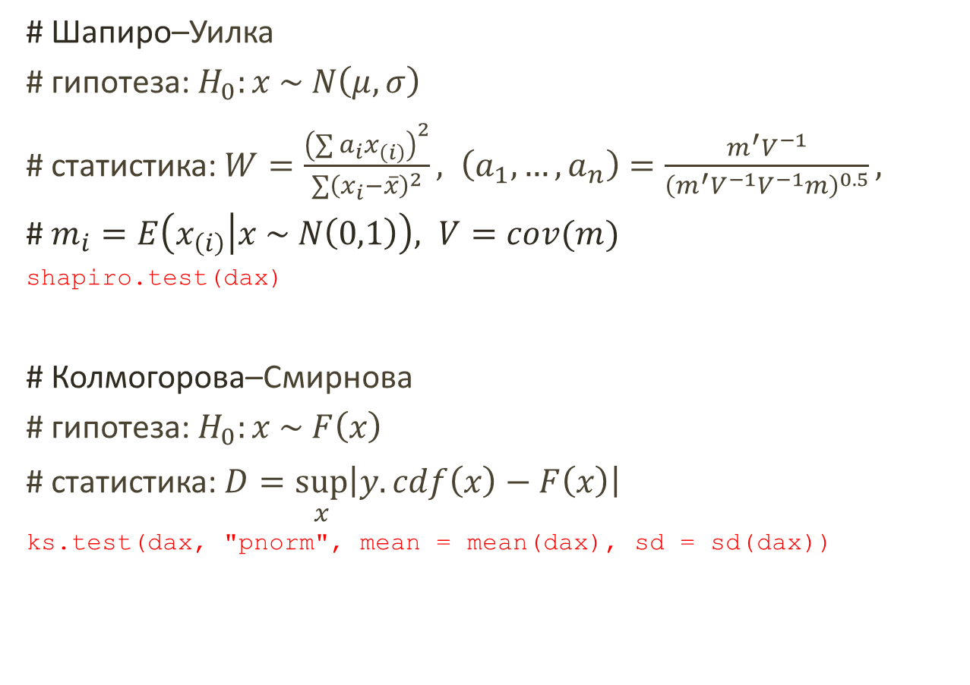
Тесты на нормальность
# Шапиро–Уилка
# гипотеза: $H_{0}:x \sim N\left(μ,σ\right)$
# статистика: $W=\frac{{\left(\sum{a_{i}x_{\left(i\right)}}\right)}^{2}}{\sum{{\left(x_{i}−\overline{x}\right)}^{2}}}, \left(a_{1},…,a_{n}\right)=\frac{m^{′}V^{−1}}{{\left(m^{′}V^{−1}V^{−1}m\right)}^{0.5}},$
# $m_{i}=E\left(x_{\left(i\right)} | x \sim N\left(0,1\right)\right), V=cov(m)$
shapiro.test(dax)
# Колмогорова–Смирнова
# гипотеза: $H_{0}:x \sim F\left(x\right)$
# статистика: $D=\sup_{x}\left|y.cdf\left(x\right)−F\left(x\right)\right|$
ks.test(dax, "pnorm", mean = mean(dax), sd = sd(dax))

Slide 6
Домашнее задание
скачать данные о дневных доходностях акции или биржевого индекса с сайтов finam.ru, finance.yahoo.com или др. за последние 2 года
провести тесты на нормальность их распределения
рассмотреть график «квантиль–квантиль» для эмпирического распределения доходностей и нормального распределения, сделать выводы о лёгкости или тяжести эмпирических хвостов
написать комментарии

Slide 7

Обобщённое гиперболическое распределение (GHD)
$f_{GHD}\left(x;μ,σ,γ,λ,χ,ψ\right)=\frac{\left(ψχ^{2}\right)ψ^{λ}{\left(ψ+\frac{γ^{2}}{σ^{2}}\right)}^{\frac{1}{2}−λ}K_{λ−\frac{1}{2}}\left(\sqrt{\left(χ+\frac{{\left(x−μ\right)}^{2}}{σ^{2}}\right)\left(ψ+\frac{γ^{2}}{σ^{2}}\right)}\right)e^{\frac{γ\left(x−μ\right)}{σ^{2}}}}{{\left(2π\right)}^{\frac{1}{2}}σK_{λ}{\left(ψχ\right)}^{\frac{1}{2}}{\left(\sqrt{\left(χ+\frac{{\left(x−μ\right)}^{2}}{σ^{2}}\right)\left(ψ+\frac{γ^{2}}{σ^{2}}\right)}\right)}^{\frac{1}{2}−λ}}$
$K_{u}\left(v\right)$ — модифицированная функция Бесселя второго рода

Slide 8
Оценка параметров распределения
install.packages("ghyp")
library(ghyp)
fit.[…]uv(dax, symmetric = FALSE, silent = TRUE)
# если symmetric == FALSE, то оценивается скошенное
# распределение, иначе — симметричное;
# вместо […] следует подставить название распределения:
# ghyp — обобщённое гиперболическое
# hyp — гиперболическое
# NIG — нормально-обратное гауссовское
# VG — Variance-Gamma
# t — t-распределение Стьюдента
# gauss — нормальное

Slide 9
Графический анализ модели
dax.ghyp <- fit.ghypuv(dax,symmetric=FALSE,silent=TRUE)
hist(dax.ghyp) # гистограмма
qqghyp(dax.ghyp) # график квантиль-квантиль

Slide 10
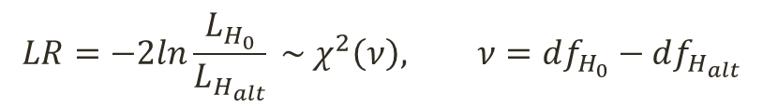
Выбор наилучшей модели
Отношение правдоподобия
Н₀: более общая модель обладает той же объясняющей силой, что и её частный случай
dax.t <- fit.tuv(dax,symmetric=FALSE,silent=TRUE)
lik.ratio.test(dax.ghyp,dax.t,conf.level=0.95)
Информационный критерий Акаике
aic.uv <- stepAIC.ghyp(dax,dist=c("gauss","t","ghyp"),
symmetric=NULL,silent=TRUE)
summary(aic.uv$best.model) # статистики по модели
$$LR=−2ln\frac{L_{H_{0}}}{L_{H_{alt}}} \sim χ^{2}\left(ν\right), ν=df_{H_{0}}−df_{H_{alt}}$$
$AIC=2k−2\ln\left(L\right)→min, k \text{—}$ количество параметров модели

Slide 11
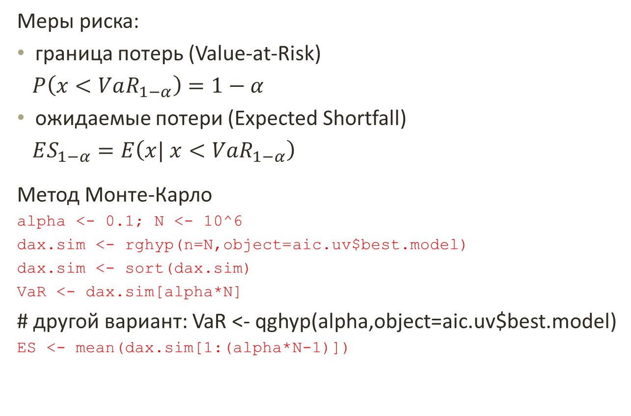
Оценка финансового риска
Меры риска:
граница потерь (Value-at-Risk)
$P\left(x<VaR_{1−α}\right)=1−α$
ожидаемые потери (Expected Shortfall)
$ES_{1−α}=E\left(x| x<VaR_{1−α}\right)$
Метод Монте-Карло
alpha <- 0.1; N <- 10^6
dax.sim <- rghyp(n=N,object=aic.uv$best.model)
dax.sim <- sort(dax.sim)
VaR <- dax.sim[alpha*N]
# другой вариант: VaR <- qghyp(alpha,object=aic.uv$best.model)
ES <- mean(dax.sim[1:(alpha*N-1)])
VaR | -0.011
ES | -0.018

Slide 12
Кривая VaR
Используется для тестирования качества оценок риска
Кривая VaR — набор последовательных во времени значений VaR
# разделим выборку на обучающую и экзаменующую
T1 <- 6*260; T2 <- T - T1
# на пространстве экзаменующей выборки построим набор
# последовательных значений VaR
VaR <- numeric()
h <- 0.5 * 260 # длина обучающей выборки
for (i in (T1+1):(T1+T2)) {
h.dax <- dax[(i-h):(i-1)]
dax.fit <- stepAIC.ghyp(h.dax,dist=c("gauss","t","ghyp"),
symmetric=NULL,silent=TRUE)
VaR[i-T1] <- qghyp(alpha,object=dax.fit$best.model)
}

Slide 13
Кривая VaR
# сравнение оценок риска с фактом
fact <- dax[(T1+1):(T1+T2)]
plot(fact,type="l")
lines(VaR,col="red")

Slide 14
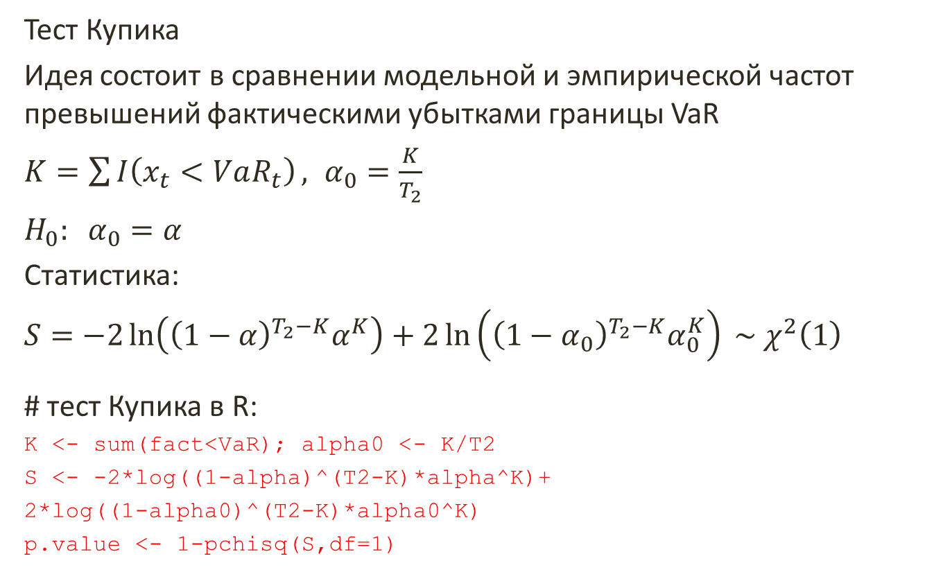
Кривая VaR
Тест Купика
Идея состоит в сравнении модельной и эмпирической частот превышений фактическими убытками границы VaR
$K=\sum{I\left(x_{t}<VaR_{t}\right)}, α_{0}=\frac{K}{T_{2}}$
$H_{0}: α_{0}=α$
Статистика:
$S=−2\ln\left({\left(1−α\right)}^{T_{2}−K}α^{K}\right)+2\ln\left({\left(1−α_{0}\right)}^{T_{2}−K}α_{0}^{K}\right) \sim χ^{2}\left(1\right)$
# тест Купика в R:
K <- sum(fact<VaR); alpha0 <- K/T2
S <- -2*log((1-alpha)^(T2-K)*alpha^K)+
2*log((1-alpha0)^(T2-K)*alpha0^K)
p.value <- 1-pchisq(S,df=1)
alpha | 0.100
alpha0 | 0.130
p.value | 0.092

Slide 15
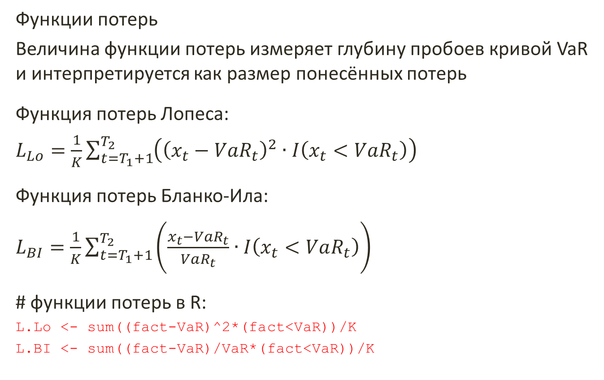
Кривая VaR
Функции потерь
Величина функции потерь измеряет глубину пробоев кривой VaR и интерпретируется как размер понесённых потерь
Функция потерь Лопеса:
$L_{Lo}=\frac{1}{K}\sum_{t=T_{1}+1}^{T_{2}}{\left({\left(x_{t}−VaR_{t}\right)}^{2}∙I\left(x_{t}<VaR_{t}\right)\right)}$
Функция потерь Бланко-Ила:
$L_{BI}=\frac{1}{K}\sum_{t=T_{1}+1}^{T_{2}}{\left(\frac{x_{t}−VaR_{t}}{VaR_{t}}∙I\left(x_{t}<VaR_{t}\right)\right)}$
# функции потерь в R:
L.Lo <- sum((fact-VaR)^2*(fact<VaR))/K
L.BI <- sum((fact-VaR)/VaR*(fact<VaR))/K
L.Lo*10^4 | 1.399
L.BI | 0.611

Slide 16
Домашнее задание
рассчитать оценки риска для финансового актива по всей совокупности наблюдений на основе наилучшей модели
построить кривую VaR на основе ОГР и проверить качество оценок
Исходные данные — дневные котировки акций и биржевых индексов за период с 2014 г. по н.в. с сайтов finam.ru, finance.yahoo.com

